Slide 1
Chapter 15: Logical Representations of Sentence Meaning
Miyamae Yuichi
Notes:
宮前です、どうぞよろしくお願いします。
本日は第15章、Logical Representations of Sentence Meaningについて、内容を発表します。
この章では、文字通り、文章の意味を表現するためにmeaning representations（意味表現）を扱っていきます。
今回は概念や用語の説明が100%を占める章なので、少しかったるいかも知れませんが、最後までお付き合いください。

Slide 2
Table of Contents
0. Introduction of Meaning Representations
1. Computational Desiderata for Representations
2. Model-Theoretic Semantics
3. First-Order Logic
4. Event and State Representations
5. Description Logics
6. Summary
Notes:
こちらが第15章の目次です。
まずイントロとして、意味表現がどのようなものか、簡単な導入をします。
次にセクション1として、意味表現を生成する意味表現言語として必要な要件を確認します。
セクション2では、意味表現言語で実世界の知識を扱う際の要となるmodelについて確認します。
セクション3では、要件を満たす意味表現言語の例として、First-Order Logic（一階述語論理）を見ていきます。
セクション4では、一階述語論理でイベントや状態を表す方法を見ていきます。
セクション5では、一階述語論理のサブセットとしてDescription Logics（記述論理）を見ていきます。
セクション6では、最後に今回のまとめを行います。
太字の用語について、スライドでは赤い色をつけています。また場合によって水色を使っているところもあります。

Slide 3
Table of Contents
0. Introduction of Meaning Representations
1. Computational Desiderata for Representations
2. Model-Theoretic Semantics
3. First-Order Logic
4. Event and State Representations
5. Description Logics
6. Summary
Notes:
それでは、まずイントロです。

Slide 4
Introduction of Meaning Representations
meaning representations (MR): Formal structures to capture the meaning of linguistic expressions
Tasks below require representations that link the linguistic elements to the knowledge of the world
Deciding what to order at a restaurant by reading a menu
Giving advice about where to go to dinner
Following a recipe
Learning to use a new software by reading the manual
Giving advice on using software
Notes:
meaning representations（意味表現）とは、文などの言語表現の意味をとらえるためのデータ構造のことです。
単語が長いので、今後スライド上ではMRと表記しています。
例えば、スライドの下に挙げたこれらのタスクを解決するためには、これらの言語的な要素だけではなく、それに実世界の知識を繋げてあげる必要があります。
上の3つ「メニューを読んで注文する」「夕食どこに行くか決める」「レシピに従って料理をする」というタスクでは、それがどんな食べ物か、どんな準備が必要か、その人は何が好きか、どんなレストランがあるのか、といった知識が必要になります。
また、下の2つ「マニュアルを読んでソフトウェアを使う」「ソフトウェアの使い方を教える」というタスクでは、どんなソフトウェアか、どんなコンピュータか、どんなユーザが使うのか、といった知識が必要になります。
この橋渡しを担うのが、意味表現です。

Slide 5
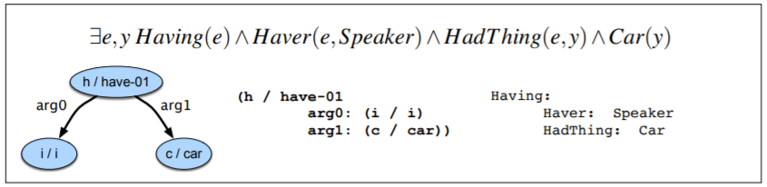
Introduction of Meaning Representations
MRs for I have a car
First-Order
Logic
Abstract Meaning
Representation
framed-based or slot-filler representation
Notes:
次に、意味表現の例を見ていきます。ここでは、I have a carという文の意味表現が紹介されています。
一番上の列（ここです）に書いてあるのがFirst-Order Logic（一階述語論理）を用いた意味表現です。これはのちほど説明します。
下の左側の有向グラフと、その横のテキストがAbstract Meaning Representation（抽象的意味表現）です。こちらはもう出てきません。
最後に下の一番右側はframed-based representationとかslot-filler representationというものらしいです。これは調べても出てきませんでした。
形は違いますが、どれも記号と語彙を用いて表現されています。

Slide 6
Introduction of Meaning Representations
They can be viewed from 2 perspectives
As representations of the meaning of the particular linguistic inputs I have a car
As representations of the state of affairs in some world
semantic parsing / semantic analysis: process to create representations and assign to linguistic inputs
computational semantics: designing meaning representations + associated semantic parsers
Notes:
また、これらの意味表現は、「言語を表現したもの」とも「実世界の状態を表現したもの」とも考えられるそうです。この二面性のおかげで、意味表現は、先ほど申し上げた「言語的な表現と実世界の知識を繋げる橋渡し」になる、と説明されていました。
イントロを終える前にいくつか残りの太字の用語を確認します。
まず、言語表現を意味表現に変換するプロセスのことを、semantic parsingやsemantic analysis（意味解析）と呼ぶそうです。
また、意味表現の設計と、そういった変換プロセスを含めてcomputational semantics（計算意味論？）と呼ぶそうです。

Slide 7
Table of Contents
0. Introduction of Meaning Representations
1. Computational Desiderata for Representations
2. Model-Theoretic Semantics
3. First-Order Logic
4. Event and State Representations
5. Description Logics
6. Summary
Notes:
次に、そういった意味表現を生成する意味表現言語として必要な要件を見てきます。

Slide 8
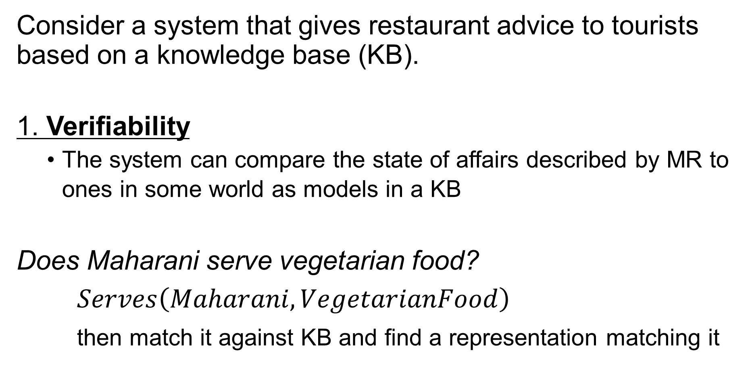
1. Desiderata for Representations
Consider a system that gives restaurant advice to tourists based on a knowledge base (KB).
1. Verifiability
The system can compare the state of affairs described by MR to ones in some world as models in a KB
Does Maharani serve vegetarian food?
$Serves\left(Maharani, VegetarianFood\right)$
then match it against KB and find a representation matching it
Notes:
ここでは、知識ベースに基づいてレストランをおすすめするシステムを考えます。
1つ目の要件はverifiability（検証可能性）です。
これは、意味表現が知識ベースの中身と比較・検証できる必要がある、というものです。
つまり、例えばDoes Maharani serve vegetarian food?という質問があり、システムがこの質問に答えようとするとき、システムはこれをServes(Maharani, VegetarianFood)のような意味表現に変換したのち、レストランの知識を持つ知識ベースとマッチングして、対応するものが見つかればYesを返し、見つからなければNoもしくはI don’t knowを返せる必要がある、ということです。

Slide 9
1. Desiderata for Representations
2. Unambiguous Representations
MRs cannot be ambiguous
A single linguistic expression can have 2 meanings
I wanna eat someplace that’s close to ICSI.
The speaker wants to eat at some nearby location
The speaker wants to devour some nearby location
vagueness doesn’t give rise to multiple representations
I want to eat Italian food.
Notes:
2つ目の要件はUnambiguos Representations、つまり意味表現は一意でなければいけないというものです。
例えばI wanna eat someplace that’s close to ICSIと言われた場合、この文は、話し手が「ICSIの近くで何かを食べたい」とも解釈できますし、話し手が巨大な生き物だとして「ICSIの近くの場所を食べたい」とも解釈できます。しかし意味が一意で決まらなければ、システムが答えを出すことができません。
一方、このambiguity（曖昧性、両義性）と似た概念でvagueness（不明確性）がありますが、こちらは意味自体は1つで、その意味が不明確なだけなので、意味表現的には問題なしと説明されていました。
例えばI want to eat Italian foodという要望に対して、話し手が具体的に何を食べたいかは不明確なままですが、「イタリア料理が食べたい」という情報があればオススメを答えることは可能です。

Slide 10
1. Desiderata for Representations
3. Canonical Form
Distinct inputs that mean the same thing should have the same meaning representation
Does Maharani serve vegetarian food?
Does Maharani have vegetarian dishes?
Does Maharani serve vegetarian fare?
Do they have vegetarian food at Maharani?
Are vegetarian dishes served at Maharani?
Notes:
3つ目の要件は、Canonical Form、つまり意味が同じ言語表現は、同じ意味表現を持たなければいけないというものです。
例えば最初に出てきたDoes Maharani serve vegetarian food?という質問は、以下の4つのように言い換えることもできます。
Does Maharani have vegetarian dishesと動詞を変えてfoodをdishesに変えても、Does Maharani serve vegetarian fareとfoodをfareに変えても、Do they have vegetarian food at Maharaniとtheyを主語にしても、Are vegetarian dishes served at Maharaniと受動態にしても、意味はほぼ同じです。
仮にこれらの意味表現が全て別物だとすると、知識ベースが1つの表現にしかマッチングできない場合、ほとんどを見過ごしてしまいます。
考えられる全パターンを知識ベースにカバーさせることもできますが、知識ベースの管理が大変になってしまいます。
なので、一つの意味につき一つの意味表現にする必要があります。

Slide 11
1. Desiderata for Representations
4. Inference and Variables
inference: The system need to draw valid conclusions based on the MR of inputs and its background knowledge
Can vegetarians eat at Maharani?
The same answer as Does Maharani serve vegetarian food?
But it needs a connection between what vegetarians eat and what vegetarian restaurants serve
Notes:
4つ目の要件は、Inferece and Variables、推論ができること、変数が扱えることです。
推論はその名の通りですが、仮に知識ベース内に入力の意味表現と明確にマッチングするものがなかったとしても、その前提となる必要な知識があれば導き出せる、というものです。
例えばCan vegetarians eat at Maharani?という質問は、答え自体はDoes Maharani serve vegetarian food?と同じになりますが、そのためにはベジタリアンの方が何を食べて、ベジタリアンレストランが何を提供するかの知識が必要になります。
知識ベースに仮に直接的な答えがなかったとしても、「ベジタリアンの方はVegetarianFoodを食べる」「MaharaniはVegetarianFoodを提供する」という情報があれば、「ベジタリアンの方はMaharaniでご飯が食べられる」と推論できるため、この質問へYesと答えることができるようになります。

Slide 12
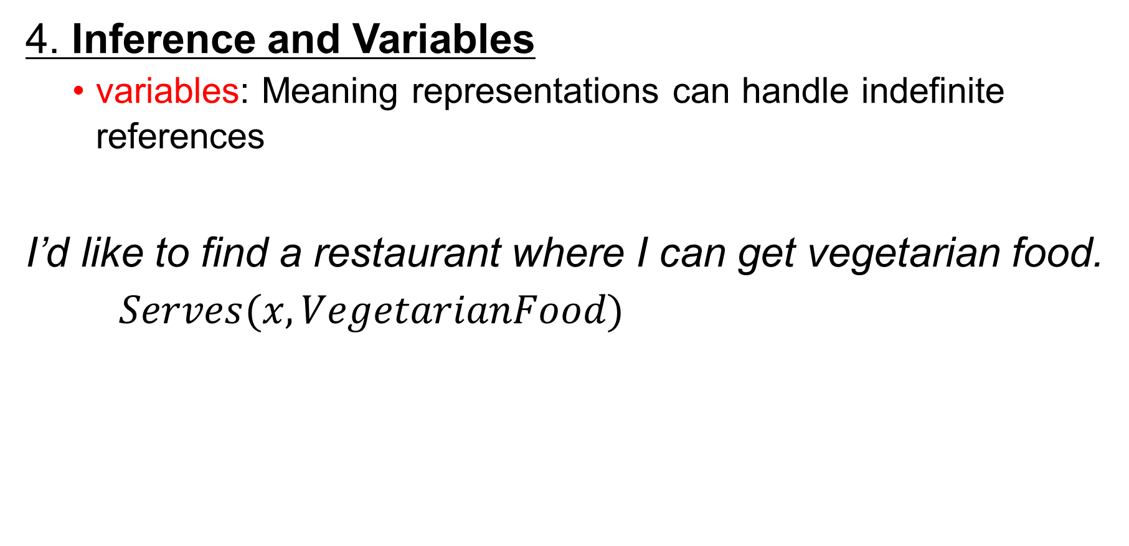
1. Desiderata for Representations
4. Inference and Variables
variables: Meaning representations can handle indefinite references
I’d like to find a restaurant where I can get vegetarian food.
$Serves(x, VegetarianFood)$
Notes:
次に変数は、そのままです。
例えばI’d like to find a restaurant where I can get vegetarian foodのように、特定のレストランに言及していない文を表現する際には、変数を用いてこのように表現することができます。

Slide 13
1. Desiderata for Representations
5. Expressiveness
Meaning representation must be expressive enough to handle a wide range of subject matter
First-Order Logic is expressive enough (explained later)
Notes:
最後の5つ目の要件はexpressiveness（表現力）です。
これは、意味表現というものは広範囲に及ぶ自然言語の表現を扱える必要がある、というものです。
そして、これらの要件を満たした意味表現言語の例として、のちほどFirst-Order Logic（一階述語論理）を取り扱います。

Slide 14
Table of Contents
0. Introduction of Meaning Representations
1. Computational Desiderata for Representations
2. Model-Theoretic Semantics
3. First-Order Logic
4. Event and State Representations
5. Description Logics
6. Summary
Notes:
その前に、実世界の知識を意味表現言語で扱う際の要となるmodelについて確認します。

Slide 15
2. Model-Theoretic Semantics
model: formal construct that stands for the particular state of affairs in the world
Expressions in MR can be mapped to elements of the model
Vocabulary of MR
non-logical vocabulary: objects, properties of objects, relations among objects
logical vocabulary: symbols, operators, quantifiers (∀, ∃), links, etc.
Notes:
modelは実世界の状態を形式化したものです。意味表現はこのmodelの要素に対応づけられています。
ここでまず意味表現の用語の確認です。
non-logical vocabulary（非論理的語彙？）はオブジェクト、オブジェクトの性質、オブジェクト間の関係の3つからなります。
logical vocabulary（論理的語彙？）は、記号、演算子、量化子、リンクなどです。

Slide 16
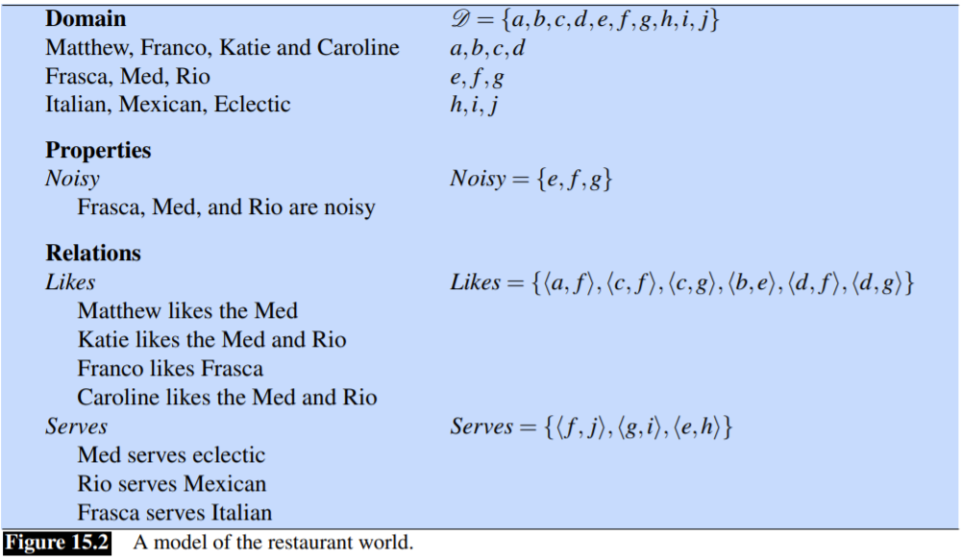
2. Model-Theoretic Semantics
Notes:
それらを踏まえて、ここからはモデルの用語を説明していくのですが、テキストでは文字で色々説明したあとこのモデルの例を出しているのですが、文字だけでは分かりにくいので初めからこのレストランの例を使って説明したいと思います。

Slide 17
2. Model-Theoretic Semantics
extensional
non-logical
vocabulary
denotation
interpretation
Notes:
左半分の赤線で引いたものが、先ほど説明した非論理的記号です。
非論理的記号は、それぞれ右半分の赤線で引いたモデル内の要素に対応していて、これをdenotationと呼ぶそうです。
ただ、denotationという単語が、専門用語なのか、そのまま記号みたいな意味なのか分からなかったので、日本語訳はつけず英語のままにしておきます。
まず左上のdomainについて見ていきます。このdomainはオブジェクトの集合を表します。
この例では、4人の客をMatthew, Frasco, Katie, Carolineという非論理記号を用いて示していて、それぞれにa, b, c, dというdomainの要素が対応づけられています。
同様に、3つのレストランをFrasca, Med, Rioという非論理記号を用いて示していて、それぞれにe, f, gというdomainの要素が対応づけられています。
そして3つの料理をItalian, Mexican, Eclecticという非論理記号を用いて示していて、それぞれにh, i, jというdomainの要素が対応づけられています。
続いてpropertiesは、その性質を持つdomainの要素の集合を表します。
ここでは、Frasca, Med and Rio are noisyなので、Noisyという性質は、それぞれに対応するe, f, gの集合になります。
同様にrelationsも、その関係を持つdomainの要素のタプルの集合で表します。
ここでは、例えばMatthew likes the Medでは、Likesという関係は、対応するa, fのタプルになります。
これらのアプローチ、propertiesとrelationsをdomainの集合で表すこと、をextensionalと呼ぶそうです。
最後に、非論理的記号をmodelの要素に変換する、例えばMatthewをaに、Francoをbに変換することをinterpretationを呼ぶそうです。

Slide 18
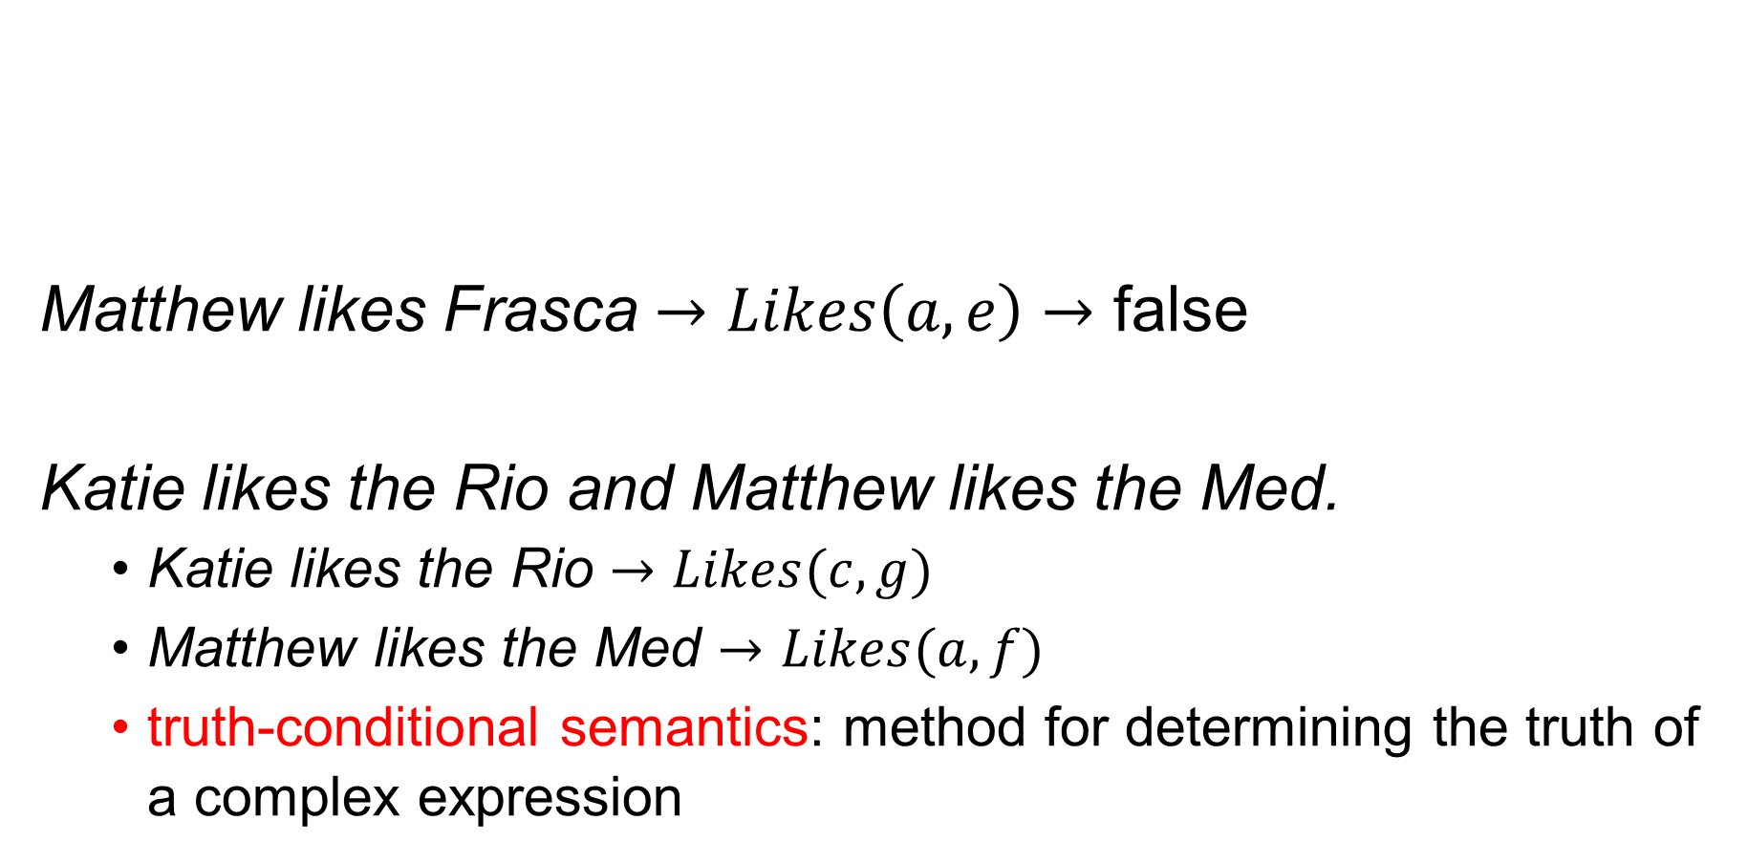
2. Model-Theoretic Semantics
Matthew likes Frasca $→$ $Likes\left(a, e\right)$ $→$ false
Katie likes the Rio and Matthew likes the Med.
Katie likes the Rio $→$ $Likes(c, g)$
Matthew likes the Med $→$ $Likes(a, f)$
truth-conditional semantics: method for determining the truth of a complex expression
Notes:
で、今の内容をもとにすると、意味表現を評価することができます。
例えばMatthew likes Frascaという文は、Matthewをa、Frascaをeに変換して、Likesという述語を用いてタプルの形にしてあげて、そのタプルがモデル内にあるかを確認します。
テキストでは「存在する」と書いてありましたが、見るからに存在しないので、trueにはならないはずです。
次に少し複雑な文を見てみます。
Katie likes the Rio and Matthew likes the Medでは、2つの文が接続詞で繋がっています。
この場合、文中にある2つのLikesをそれぞれについてmodelで処理して、その結果をandという接続詞に適応してあげればOKです。ここで、andという接続詞を、英語のandと同様に「前後両方がtrueの場合にtrueを返す」というものだと仮定すれば、Likes(c,g)とLikes(a,f)はmodel内に存在するので両方trueになり、文全体もtrueとなります。
こういうものをtruth-conditional semanticsと呼ぶそうです。

Slide 19
Table of Contents
0. Introduction of Meaning Representations
1. Computational Desiderata for Representations
2. Model-Theoretic Semantics
3. First-Order Logic
4. Event and State Representations
5. Description Logics
6. Summary
Notes:
さて、ここで、こういった要件を満たす意味表現言語の例として、First-Order Logic（一階述語論理）を見ていきます。

Slide 20
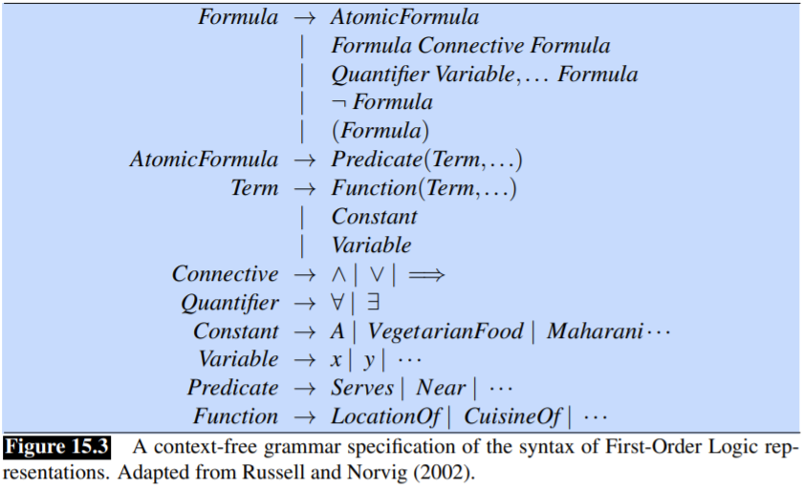
3. First-Order Logic (FOL)
Notes:
この表は、一階述語論理の文法を、文脈自由文法の形式で記述したものだそうです。この内容をこれから説明していきます。

Slide 21
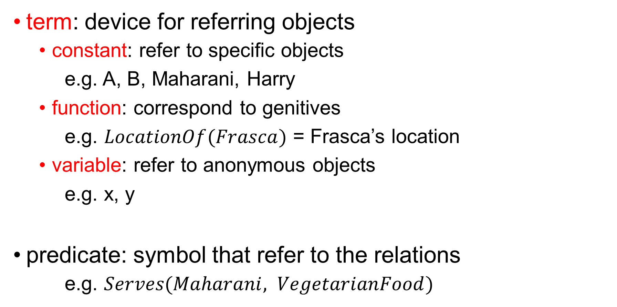
3-1. Basic Elements of FOL
term: device for referring objects
constant: refer to specific objects
e.g. A, B, Maharani, Harry
function: correspond to genitives
e.g. $LocationOf(Frasca)$ = Frasca’s location
variable: refer to anonymous objects
e.g. x, y
predicate: symbol that refer to the relations
e.g. $Serves(Maharani, VegetarianFood)$
Notes:
Term（項）はオブジェクトを示すもので、3種類に分けられます。
Constant（定数）は特定のオブジェクトを指します。A, BとかMaharani, Harryといったものです。
Function（関数）は属格、英語でいう所有格を指します。LocationOf(Frasca)はFrasca’s locationを表します。
Variable（変数）は不特定のオブジェクトを指します。こちらはまたあとで出てきます。
また、Predicate（述語）は項を引数に取って関係を表します。今までも出てきたServes(Maharani, VegetarianFood)はMaharaniがVegetarianFoodを提供しているという関係を表します。

Slide 22
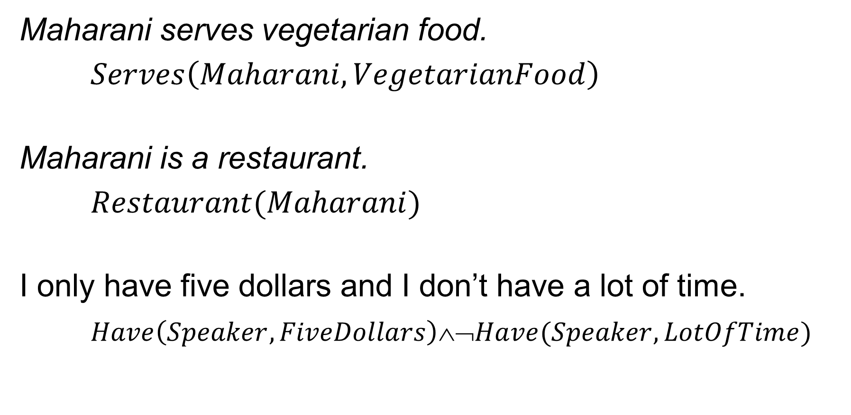
3-1. Basic Elements of FOL
Maharani serves vegetarian food.
$Serves\left(Maharani, VegetarianFood\right)$
Maharani is a restaurant.
$Restaurant(Maharani)$
I only have five dollars and I don’t have a lot of time.
$Have\left(Speaker, FiveDollars\right)∧¬Have(Speaker, LotOfTime)$
logical connectives
Notes:
次に、今説明したものを使って、一階述語論理の実際の例をいくつか見ていきたいと思います。
何度も出てきていますが、Maharani serves vegetarian food.は、Servesという項を2つ取る述語を使ってServes(Maharani, VegetarianFood)のように記述されます。
またMaharani is a restaurant.という文は、Restaurant(Maharani)と表せます。この場合の述語Restaurantは項を1つしか取らず、関係というより項の性質を表すものとなっています。
もう少し複雑になった文章、I only have five dollars and I don’t have a lot of time.は、logical connectives（論理演算子）を用いてこのように表せます。

Slide 23
3-2. Variables and Quantifiers
variables: used in two ways through quantifiers
refer to particular anonymous objects
refer generically to all objects
quantifiers:
∃ (existential quantifier): there exists
∀ (universal quantifier) : for all
Notes:
次に変数と量化子についてです。
変数は量化子を用いて二通りの使い方がされます。
1つはある特定のオブジェクトを示すため、もう1つは全てのオブジェクトを示すためです。
それぞれで使う量化子は下の通りです。
前者の特定のオブジェクトを示す際は、Eの逆の記号（existential quantifier=存在記号）を用いて表します。これは英語でthere existsと読まれます。
後者の全てのオブジェクトを示す際は、Aの逆の記号（universal quantifier=全称記号）を用いて表します。これは英語でfor allと読まれます。

Slide 24
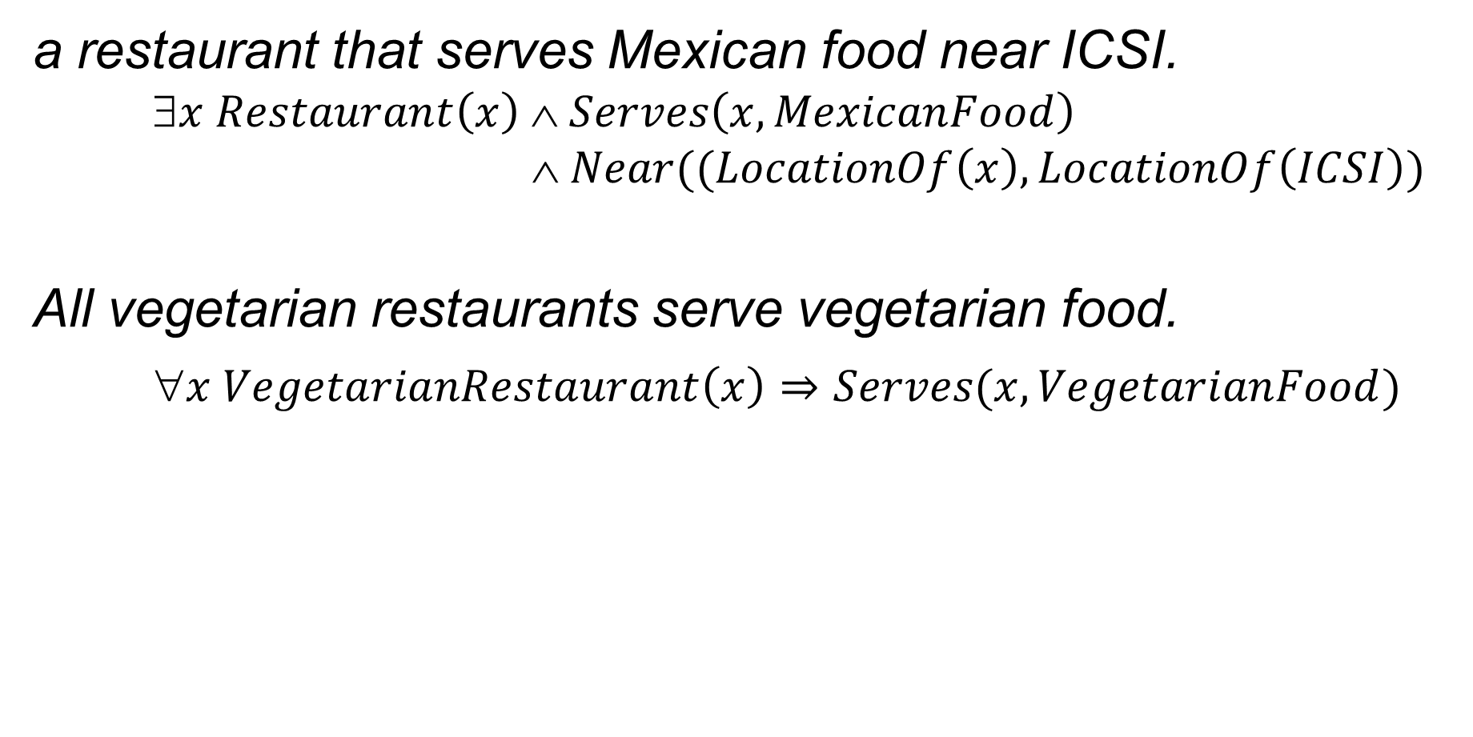
3-2. Variables and Quantifiers
a restaurant that serves Mexican food near ICSI. $x Restaurant\left(x\right) ∧ Serves\left(x, MexicanFood\right)$ $ Near((LocationOf\left(x\right), LocationOf\left(ICSI\right))$
All vegetarian restaurants serve vegetarian food.
$x VegetarianRestaurant\left(x\right)⇒Serves(x, VegetarianFood)$
Notes:
それぞれの量化子を用いた例を見ていきます。
A restaurant that serves Mexican food near ICSIでは、不特定のオブジェクトについて言及しているため、存在記号と変数xを用いて、
xはResturantかつxはMexicanFoodを提供しているかつxの場所はICSIの場所に近い、と表すことができます。
All vegetarian restaurants serve vegetarian food.では、全称記号と変数xを用いて、
全xについてxがVegetarianRestaurantであれば、xはVegetarianFoodを提供している、と表すことができます。

Slide 25
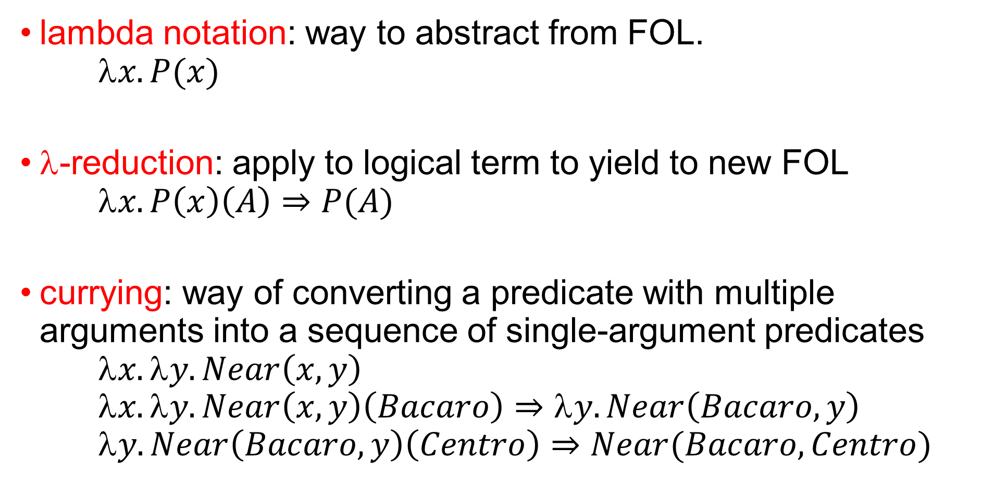
3-3. Lambda Notation
lambda notation: way to abstract from FOL. $x.P(x)$
λ-reduction: apply to logical term to yield to new FOL $x.P\left(x\right)\left(A\right)⇒P(A)$
currying: way of converting a predicate with multiple arguments into a sequence of single-argument predicates $x.λy.Near\left(x,y\right)$ $x.λy.Near\left(x,y\right)\left(Bacaro\right)⇒λy.Near\left(Bacaro,y\right)$ $y.Near\left(Bacaro,y\right)\left(Centro\right)⇒Near(Bacaro, Centro)$
Notes:
次にlambda notation（ラムダ記法）です。プログラミング言語でもよくある関数適応を表しているものです。
ラムダ式は、ギリシャアルファベットlambdaと1つ以上の変数、一階述語論理の式を書いてあげると完成します。
ラムダ式に項を適応すると、ラムダが取れて新しい一階述語論理の式が誕生します。
この例では、定数Aを適応して、ラムダが取れた様子が見られます。
複数の項を取るラムダ式に対しては、外側から順次項を適応していきます。これをカリー化と呼びます。
xとyが近いというラムダ式に対して、まずBacaroを適応すると外側のラムダが取れ、次にCentroを適応すると完全な式ができます。

Slide 26
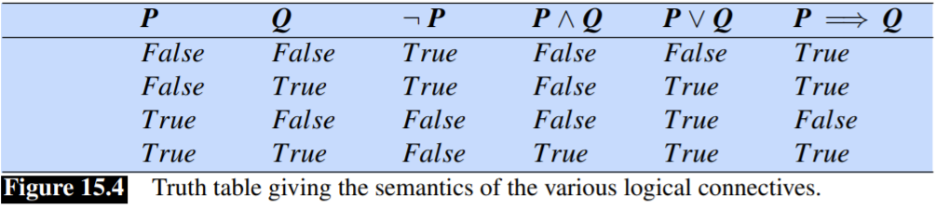
3-4. The Semantics of FOL
FOL employs the model-theoretic approach to let non-logical vocabularies acquire their meanings
The interpretation of formulas involving logical connectives is based on the truth table
Notes:
一階述語論理でも、セクション2（modelがどうこう言っていた場所です）で解説したモデル理論的アプローチに基づいて、実世界をモデル化し、意味表現に意味を与えるそうです。
論理演算子を含んだ意味表現の真偽は、この真理値表に基づいて判定されるそうです。

Slide 27
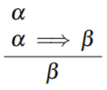
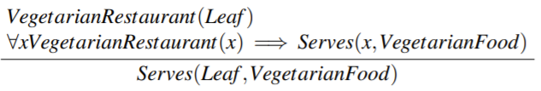
3-5. Inference
modus ponens: a form of inference by if-then reasoning
If the antecedent (α) is true,
then the consequent (β) can be inferred
Example of using modus ponens:
Notes:
Inference（推論）では、一階述語論理で一般的に使われるmodus ponensが解説されています。
英語ではaffirming the antecedent、日本語では前件肯定と出てきました。
名前はいかついですが何てことはなく、「alphaならbetaである」というルールがあって、alphaが真であれば、betaが導ける、という推論方法です。
例としては、for all x, VegetarianRestaurant(x) => Serves(x, VegetarianFood)というルールがあったとして、左側のxをLeafで置き換えたVegetarianRestaurant(Leaf)が真であれば、modus ponensを用いて右側のServes(Leaf, VegetarianFood)が導ける、という風に使われます。

Slide 28
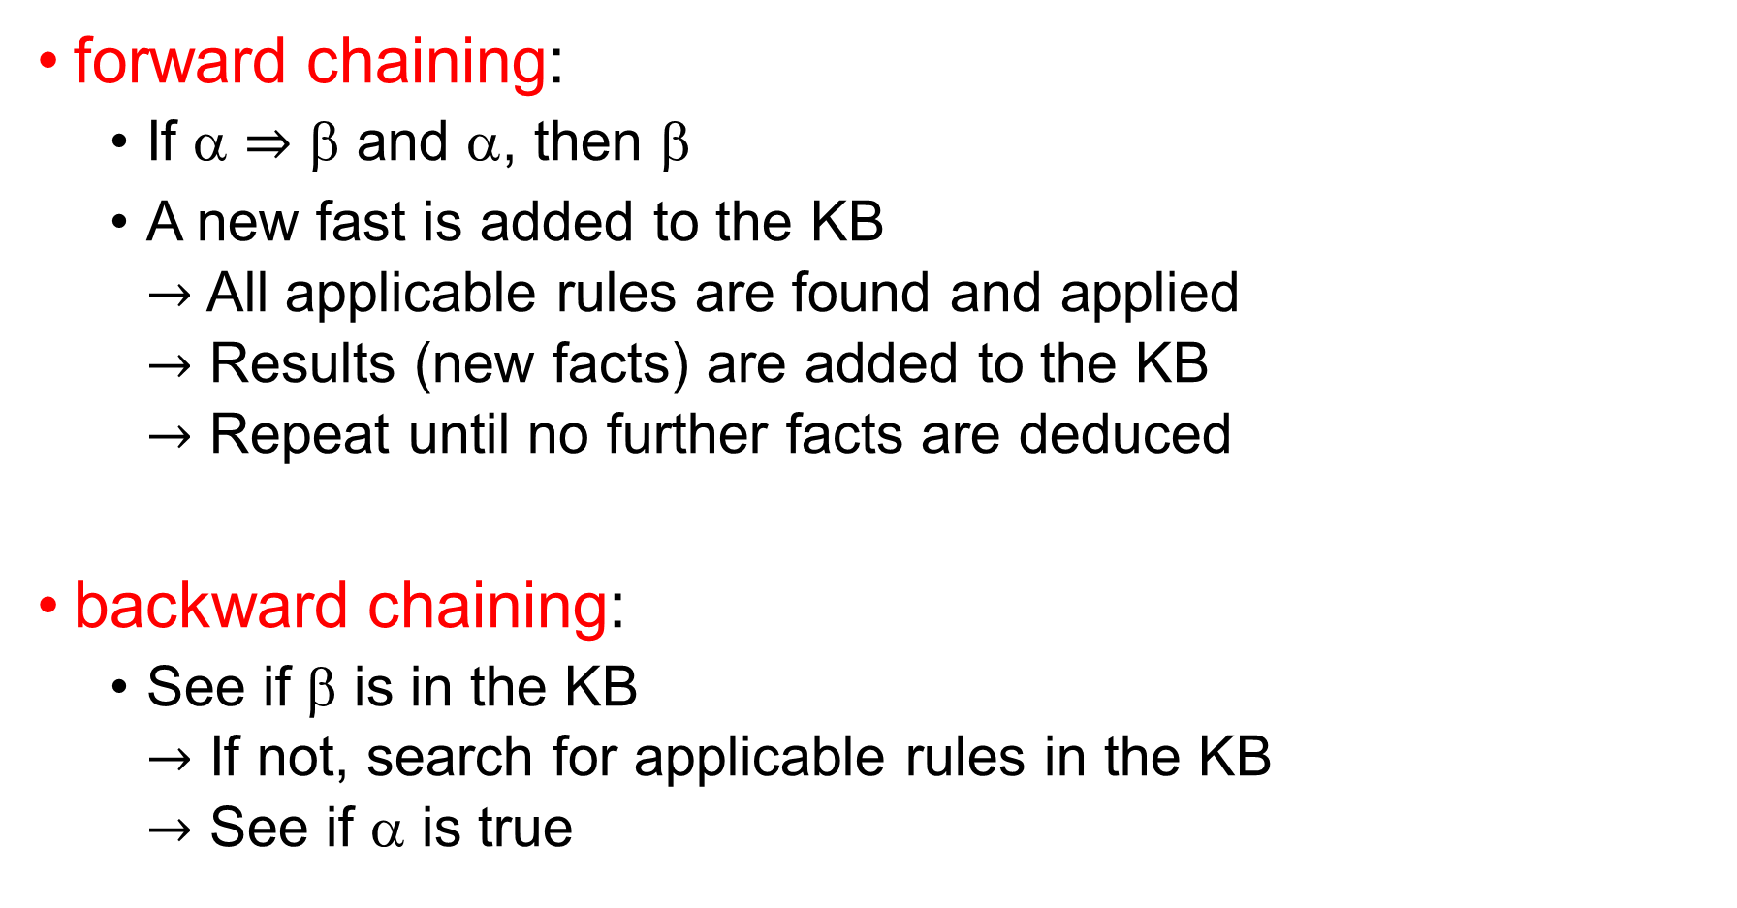
3-5. Inference
forward chaining:
If $⇒$ and $$, then β
A new fast is added to the KB $→$ All applicable rules are found and applied $→$ Results (new facts) are added to the KB $→$ Repeat until no further facts are deduced
backward chaining:
See if $$ is in the KB $→$ If not, search for applicable rules in the KB $→$ See if $$ is true
Notes:
Modus ponensは二通りの使い方がされます。Forward chaining（前向き推論、前向き連鎖）とbackward chaining（後ろ向き推論、後ろ向き連鎖）です。
前向き推論は、やること自体は先ほどの例で説明した通り、alpha=>betaでalphaが真ならbetaが導けるというものです。
テキストで説明されていたのは、知識ベースに新しい事実が追加されるたびに、全ルールに対してmodus ponensが適応されて、その推論結果をまた知識ベースに追加して…というのを、新しい推論結果がなくなるまで繰り返すそうです。そのため前向き推論では、考え得る全ての事実が知識ベースに事前に蓄積されることになるので、参照する際に便利とのことです。一方欠点としては、全く使われないような事実も全て推論して蓄積することです。
後ろ向き推論は、後ろから見ていく方法です。
まず証明したい事柄（図だとbeta）をクエリと呼びます。そのクエリが知識ベースにあるかを確認します。なければ、右側がクエリと対応するルールを探します。そしてそのルールの左側が真であれば、クエリが推論できる、という形です。

Slide 29
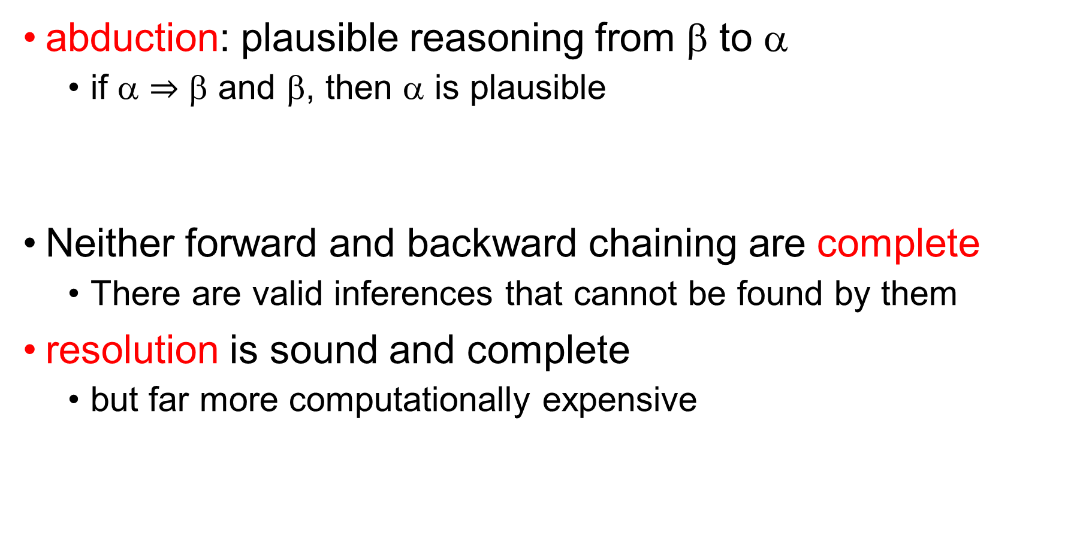
3-5. Inference
abduction: plausible reasoning from β to α
if $⇒$ and $$, then α is plausible
Neither forward and backward chaining are complete
There are valid inferences that cannot be found by them
resolution is sound and complete
but far more computationally expensive
Notes:
あと1ページでセクション3は終わりです。残りの太字を説明します。
Modus ponensでは前向きでも後ろ向きでも、alphaが真ならbetaとやっていましたが、これを「betaが真ならalphaももっともらしい（多分そう、くらい？）」とするのをabduction（仮説形成、仮説的推論）というそうです。
対話解析の際の推論では使える？と書いてありました。詳しくは第22章で、とのことです。
前向き推論と後ろ向き推論はどちらもsound（健全）だが、complete（完全）ではない、つまりこれらの方法だけだと導けない推論があるとのことです。
Resolutionという推論方法が健全で完全とのことですが、計算が大変だとありました。なので実用的には、推論にはmodus ponensを用いて、知識ベース側で頑張る、という風にすることが多いとありました。

Slide 30
Table of Contents
0. Introduction of Meaning Representations
1. Computational Desiderata for Representations
2. Model-Theoretic Semantics
3. First-Order Logic
4. Event and State Representations
5. Description Logics
6. Summary
Notes:
では次に、一階述語論理でイベントや状態を表す方法を見ていきます。

Slide 31
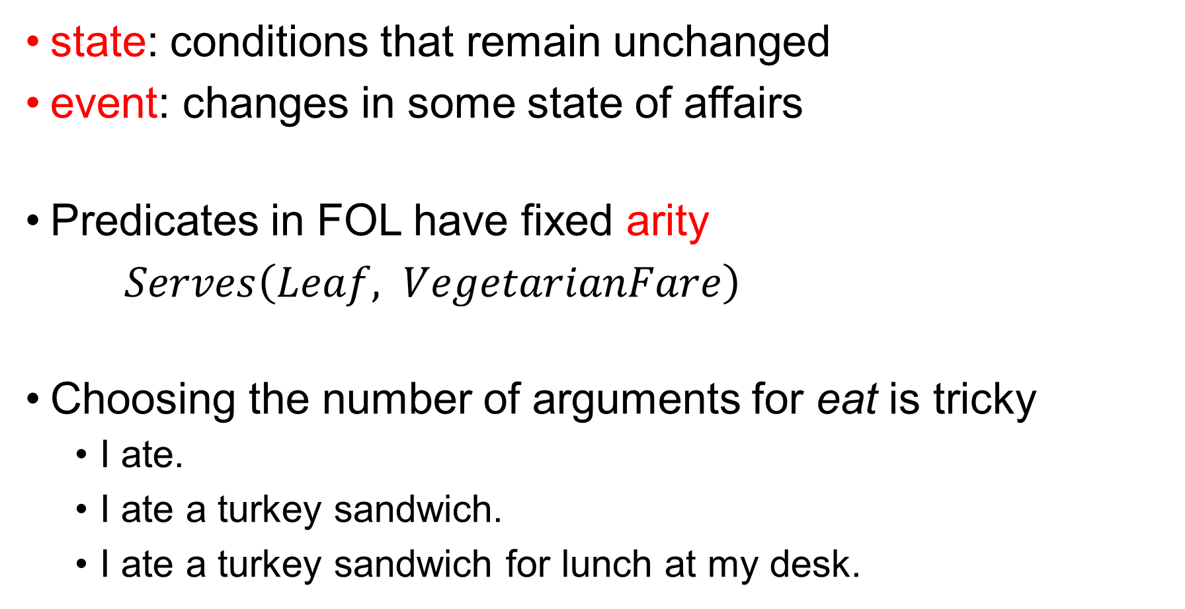
4. Event and State Representations
state: conditions that remain unchanged
event: changes in some state of affairs
Predicates in FOL have fixed arity
$Serves\left(Leaf, VegetarianFare\right)$
Choosing the number of arguments for eat is tricky
I ate.
I ate a turkey sandwich.
I ate a turkey sandwich for lunch at my desk.
Notes:
States（状態）は一定期間変化がないもの、イベントは状態の変化を表します。
まず前提として、述語は決まった数の項を引数に取ります。例えばServesという述語は、Serves(Leaf, VegetarianFare)の例から分かる通り、2つの項を引数に取ります。
Arityというのは、取る引数の数を表す英単語だそうです。
一方、以下の文を見ると、eatという動詞の取る引数の数が文によって変わってしまいます。
これを表すにはどうすればよいでしょうか。

Slide 32
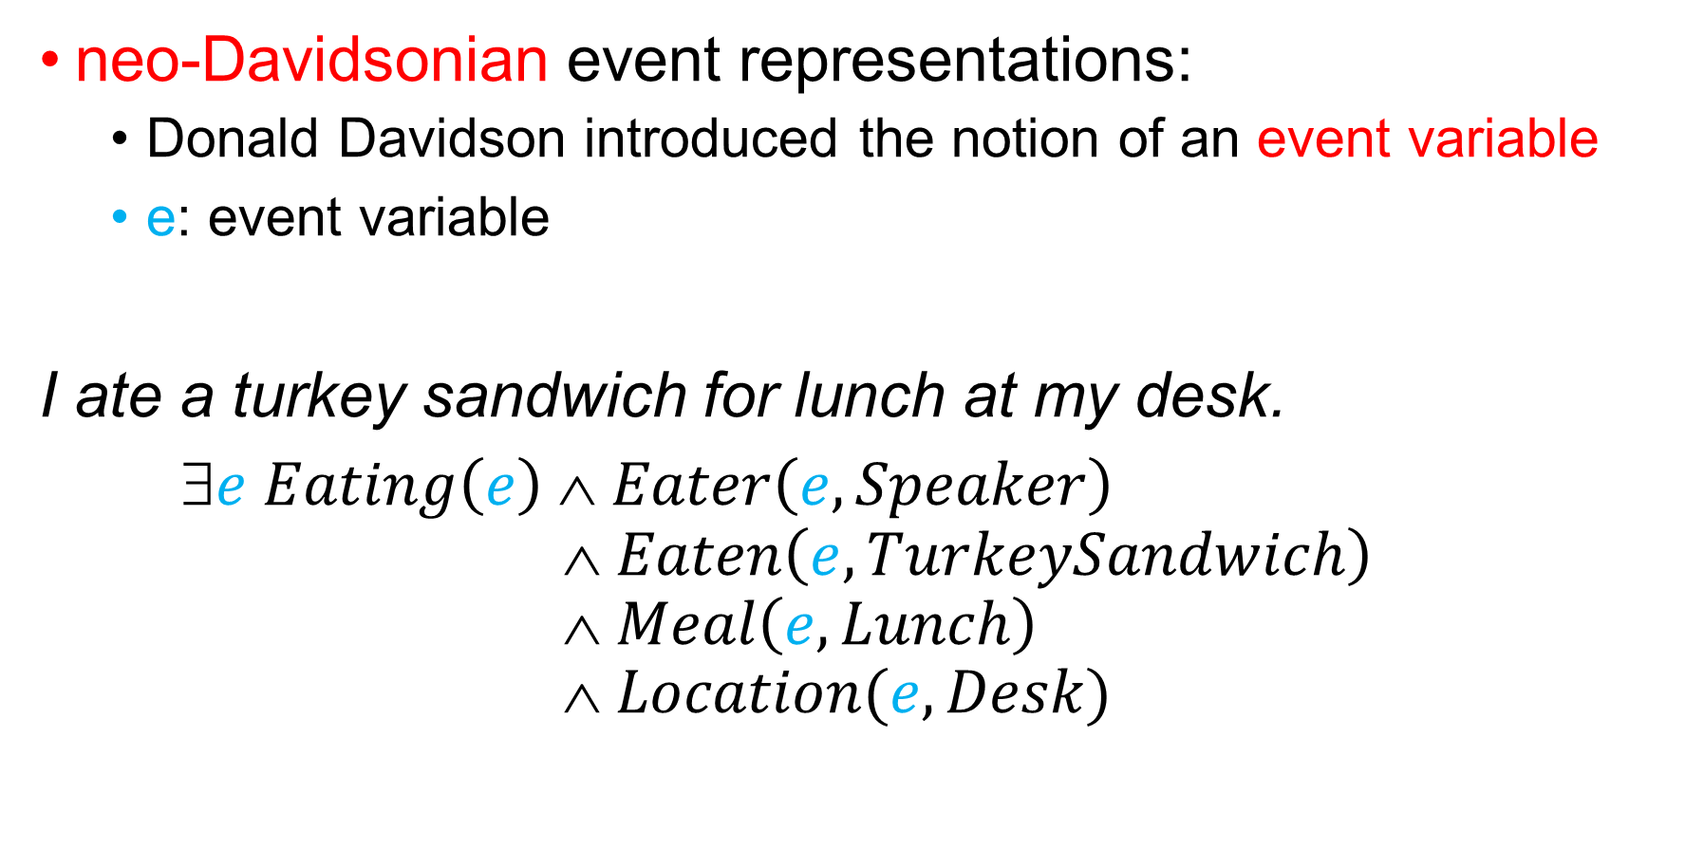
4. Event and State Representations
neo-Davidsonian event representations:
Donald Davidson introduced the notion of an event variable
e: event variable
I ate a turkey sandwich for lunch at my desk.
$e Eating\left(e\right) ∧ Eater\left(e, Speaker\right)$ $ Eaten\left(e, TurkeySandwich\right)$ $ Meal\left(e, Lunch\right)$ $ Location(e, Desk)$
Notes:
これを表すために、イベント変数というものを導入します。
例えば先ほどの最後の文I ate a turkey sandwich for lunch at my deskという文章を意味表現にする際、まず、イベント変数を一つだけ引数に取る述語、ここではEatingを使って、イベントを記述します。それに必要な条件をくっつけていく、ことで固定長の引数を取る述語を使わなくて済むようにできます。

Slide 33
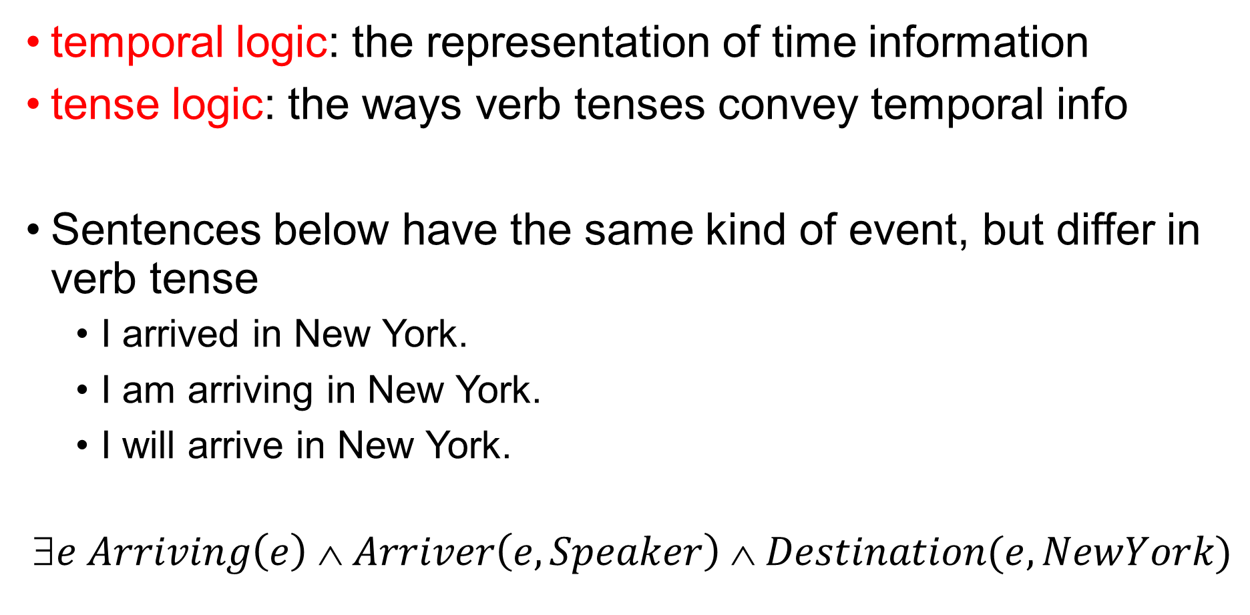
4-1. Representing Time
temporal logic: the representation of time information
tense logic: the ways verb tenses convey temporal info
Sentences below have the same kind of event, but differ in verb tense
I arrived in New York.
I am arriving in New York.
I will arrive in New York.
$$e Arriving\left(e\right) ∧ Arriver\left(e, Speaker\right) ∧ Destination(e, NewYork)$$
Notes:
次に、イベントに関する時間を表す方法について見ていきます。
こういうものをtemporal logic（時相論理）と言い、特に動詞の時制が時間的な情報を伝達する場合をtense logic（時制論理）というそうです。
例えば、下の文、I arrived in New York…は、同じようなイベントを示していますが、動詞の時制が違います。
先ほどのイベント変数を用いてこのイベントを記述すると、このようにどれも同じ表現になってしまいます。

Slide 34
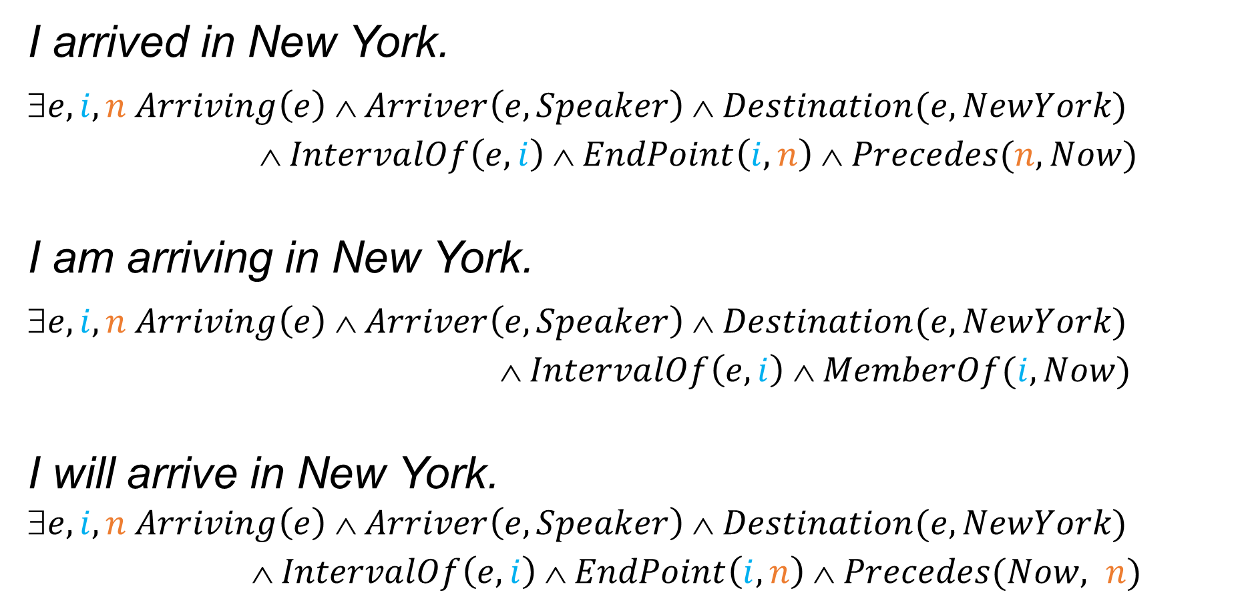
4-1. Representing Time
I arrived in New York.
$e, i, n Arriving\left(e\right) ∧ Arriver\left(e, Speaker\right) ∧ Destination(e, NewYork$) $ IntervalOf\left(e, i\right) ∧ EndPoint\left(i, n\right) ∧ Precedes(n, Now)$
I am arriving in New York.
$e, i, n Arriving\left(e\right) ∧ Arriver\left(e, Speaker\right) ∧ Destination(e, NewYork$) $ IntervalOf\left(e, i\right) ∧ MemberOf(i, Now)$
I will arrive in New York. $e, i, n Arriving\left(e\right) ∧ Arriver\left(e, Speaker\right) ∧ Destination(e, NewYork$) $ IntervalOf\left(e, i\right) ∧ EndPoint\left(i, n\right) ∧ Precedes(Now, n)$
Notes:
そこで、イベントのインターバルを表すための変数iと、イベントの終了時点を表すための変数nと、それらの述語を用いて以下のように書き換えます。
（～それぞれの文の説明をする～）
このようにして、異なる時制が表せました。

Slide 35
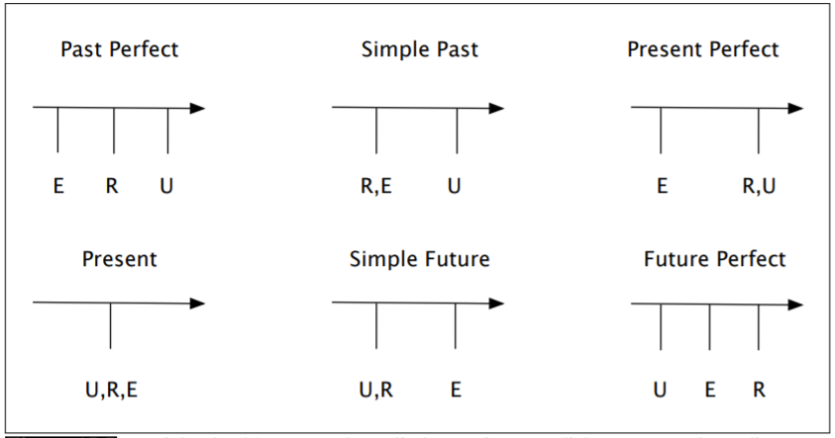
4-1. Representing Time
Reichenbach introduced the notion reference point
When Mary’s flight departed, I ate lunch.
When Mary’s flight departed, I had eaten lunch.
U: utterance
E: event
R: reference
Notes:
しかし英語の時制にはあと完了形があります。
ここでは、Reichenbachが提唱したreference pointを使うことで、完了形を含めた時制を表現するようです。
2つの例文・・・は、過去形と過去完了形なので、共に発話時点より前のことを示しています。
また、上の文では、飛行機が出発したときに昼食を食べるというイベントが始まり、下の文では、飛行機が出発する前に昼食を食べるというイベントは終わっています。
Reichenbachによると、ここで「飛行機が出発する」というイベントがreference pointになるそうです。
そうすると、上の文では、発話に先行してreferenceと食べるイベントがあり、下の文では、発話に先行して、referenceがあり、それに先行して食べるイベントがある、というようになります。
下の図は、他の時制についてもまとめたもののようですが、正直他のパターンでreference pointをどう決めているのが分からない。

Slide 36
4-2. Aspect
stative: at a single point in time
I know my departure gate.
activity: no particular end point, over some span of time
John is flying
accomplishment:
Sally booked her flight
achievement:
She found her gate
telic eventualities: accomplishment + achievement
Notes:
時制の次にaspect（相）を見ていきます。
時制は「発話時点から見てイベントがいつ起こったか」を表すものですが、相は「動作や状態の様子」を表すものです。
相は4つに分類されます。
Stativeはある一点における特定の性質や状態を表します。I know my departure gateのように、これは現在形なので「今知っている」という情報のみを含んでいるようなものです。
Activityは完了時点を含まず、一定期間発生するイベントを表します。John is flyingのように、進行形なので「一定期間飛んでいて、かつ終わっていない」という情報を含んでいるようなものです。
Accomplishmentはおそらくイベントの完了とその結果を表すそうです。なぜかaccomplishmentだけ忘れられたかのようにテキストで全く説明されていませんでした。
Achievementはaccomplishmentと比べて、結果のみを表すそうです。She found her gateのように、本当は「ゲートを探す」とか色々あっただろうけど、この文自体は「ゲートを見つける」という一瞬の出来事しか示さない、とありました。
おそらくですが、accomplishmentはイベントに一定の時間幅を想定しているのに対し、achievementはその一点で起こったイベントを表しているのではないかと思います。
この二つを合わせてtelic eventualitiesと呼ぶそうです。

Slide 37
Table of Contents
0. Introduction of Meaning Representations
1. Computational Desiderata for Representations
2. Model-Theoretic Semantics
3. First-Order Logic
4. Event and State Representations
5. Description Logics
6. Summary
Notes:
最後に、一階述語論理のサブセットであるDescription Logics（記述論理）を見ていきます。
このセクションは、正直あまりちゃんと理解できておらず、今まで以上にテキストの内容を順番になぞっていく形になること、ご容赦ください。

Slide 38
5. Description Logics (DL)
DL: useful and computationally tractable subsets of FOL
terminology: set of categories, or concepts
knowledge base = TBox + ABox
TBox contains the terminology
ABox contains facts about individuals
ontology: hierarchical organization that the terminology is arranged into
Notes:
まず、用語について説明します。
ドメインを作るカテゴリやコンセプトの集合をterminologyと呼びます。
また、知識ベースは2つに分けられていて、TBox(terminological box)はterminologyの集合です。
ABox(assertional box)はindividual=個体に関する事実の集合です。
また、terminologyは、カテゴリ間の関係をontologyと呼ばれる階層構造で表現するそうです。

Slide 39

5. Description Logics (DL)
domain concepts
FOL: $Restaurant(x)$ DL: Restaurant
the fact about a domain element
FOL: $Restaurant(Frasca)$ DL: Restaurant(Frasca)
Notes:
ドメインのコンセプトは、一階述語論理では単項の述語を用いてRestaurant(x)のように表していましたが、記述論理では変数を省略してRestaurantと表します。
ドメインの要素に関する記述、たとえばFrasca is a restaurantは一階述語論理でも記述論理でも変わらずRestaurant(Frasca)と表します。

Slide 40
5. Description Logics (DL)
There are 2 ways to arrange categories into a hierarchical structure
Directly assert relations between categories that are related hierarchically
Provide complete definitions for concepts and then rely on inference to provide hierarchical relationships
Notes:
次に、terminology内の階層構造をとらえる方法です。
階層構造をとらえる方法は2通りあり、一つは階層関係にあるカテゴリ間の関係を直接記述する方法で、
もう一つはコンセプトをちゃんと定義してから、推論を用いて階層関係を与える方法です。
まず前者を見て、そのあと後者が出てきます。

Slide 41
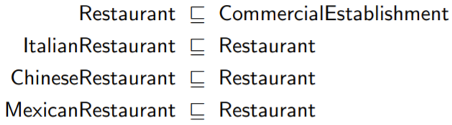
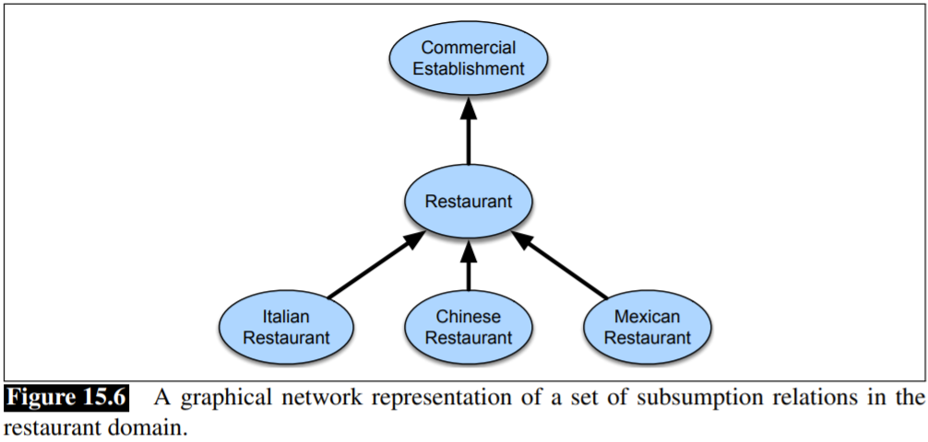
5. Description Logics (DL)
subsumption relations: to specify a hierarchical structure
Notes:
まず直接階層関係を記述する方法です。この場合は包含関係を用います。
たとえばレストランは全て商業施設で、レストランにはいくつかの種類がある場合、このようになります。
これらは図を用いて以下のように表せます。
しかしこの図からは、レストランがこの3つで全てなのか他にもあるのか、また、レストランによってはイタリアンかつ中華というところもあるのか、などは分かりません。
これらの情報が必要な場合は明示してあげる必要があります。

Slide 42

5. Description Logics (DL)
Chinese restaurants can’t also be Italian restaurants.
To specify that a set of subconcepts covers a category
Notes:
たとえば、中華レストランはイタリアンレストランではありえないことを示す場合、このようになります。
また、あるコンセプトのサブコンセプトを特定する場合は、このように表せます。

Slide 43
5. Description Logics (DL)
We don’t know anything about what makes a restaurant a restaurant
Needs for what it means to be a member of any of these categories
In DL, such statements come in the form of relations between the concepts
Notes:
もう一度この図が出てきます。この図では、何がRestaurantをRestaurantたらしめているのかが分かりません。これらのカテゴリのメンバであるということはどういうことなのかを明示してあげる必要があります。記述論理では、これをコンセプト間の関係で表します。

Slide 44
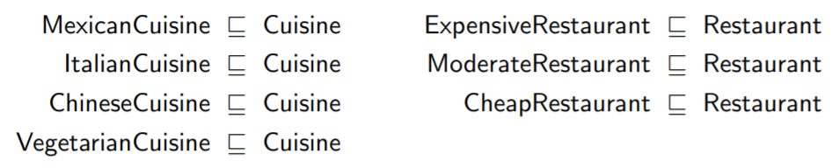
5. Description Logics (DL)
hasCuisine relation: what kinds of food restaurants serve
hasPriceRange relation: how pricey restaurants tend to be
Notes:
ここで、レストランがどんな料理を提供するかをhasCuisineという関係で、レストランの価格帯をhasPriceRangeという関係で表すこととします。そしてTBoxに以下のコンセプトを追加します。

Slide 45

5. Description Logics (DL)
Italian restaurants serve Italian cuisine.
When translated into FOL:
Notes:
こうすると、「イタリアンレストランはイタリア料理を提供する」という記述ができるようになります。
これを一階述語論理で書くとこうなります。
さて、この状態では、新しいエンティティがやってきたときに、それがItalianRestaurantというカテゴリに属するかどうかを推論することができません。ここで階層構造を作る方法2つ目の、コンセプトを定義する方に戻ります。

Slide 46
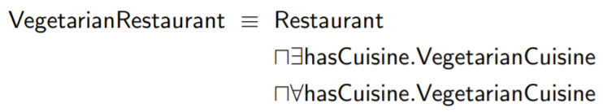
5. Description Logics (DL)
Notes:
ということで、イタリアンレストランを、イタリア料理を提供するレストランとして、ModerateRestaurantを価格帯が並みのレストランだと定義してあげると、このようになります。これで必要十分になりました。
また、ベジタリアンレストランは、このようになります。
これらを使って、最後の推論に移ります。

Slide 47

5. Description Logics (DL)
Inference
subsumption: determine whether a superset/subset relationship exists between two concepts
What if we pose the following question to the system
Notes:
推論では、とりあえず2つの方法が紹介されていました。
推論の形としてのsubsumption（包含）は、2つのコンセプトの間に包含関係が存在するかを確認するものです。
ここで、IlFornaioに関する情報を追加します。
これをもとに、IlFornaioがイタリアンレストランどうか、ベジタリアンレストランかどうかについて考えます。
ModerateRestaurantはRestaurantなので、上は正解で、ベジタリアンに対しては条件が足りないので不正解です。

Slide 48
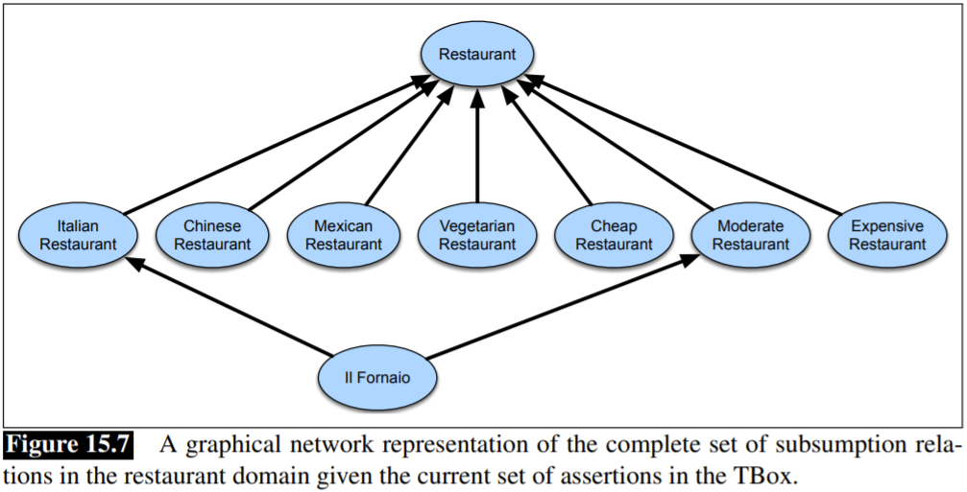
5. Description Logics (DL)
Inference
implied hierarchy: a related reasoning task, repeated application of the subsumption operator
Notes:
また、太字になっていたため、implied hierarchyという、subsumptionを繰り返し適応してこのような拡張階層構造を作るようなタスクがあるそうです。

Slide 49

5. Description Logics (DL)
Inference
instance checking: ask if an individual can be a member of a particular category
Notes:
推論2つ目のinstance checkingは、あるindividual=個体がどのカテゴリに属し得るかを確認するものです。
例えばGondolierに関してこのような情報が分かっているとき、これはイタリアンレストランだとは言えますが、ベジタリアンレストランやModerateRestaurantとは言えません。

Slide 50
5. Description Logics (DL)
OWL and the Semantic Web
Web Ontology Language (OWL)
OWL embodies a DL
This is one of the key components of Semantic Web
Notes:
最後に数行だけOWLとSemantic Webについて紹介がありました。
記述論理はWeb Ontology Languageという形で、Semantic Webの発展に寄与している、とのことでした。

Slide 51
Table of Contents
0. Introduction of Meaning Representations
1. Computational Desiderata for Representations
2. Model-Theoretic Semantics
3. First-Order Logic
4. Event and State Representations
5. Description Logics
6. Summary
Notes:
最後に、第15章のまとめです。
ただ、テキストのまとめがすでにまとめられていて、英語でよりまとめる力がなかったため、切り貼りしています。

Slide 52
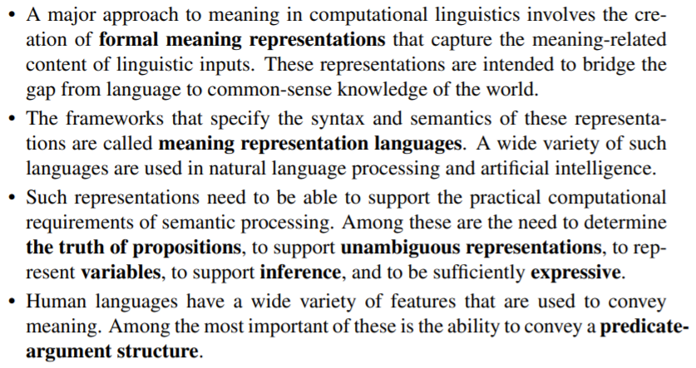
6. Summary
Notes:
・計算言語学で意味をとらえる方法に、意味表現というものがあり、これは言語と実世界の知識を繋げようとするものでした。
・意味表現の構文と意味論をまとめたものを意味表現言語と言いました。
・意味表現言語は、命題の評価ができること、意味表現が一意であること、変数が使えて推論ができること、表現力豊かであること、が必要でした。
・意味の伝達には述語項構造が重要でした。

Slide 53
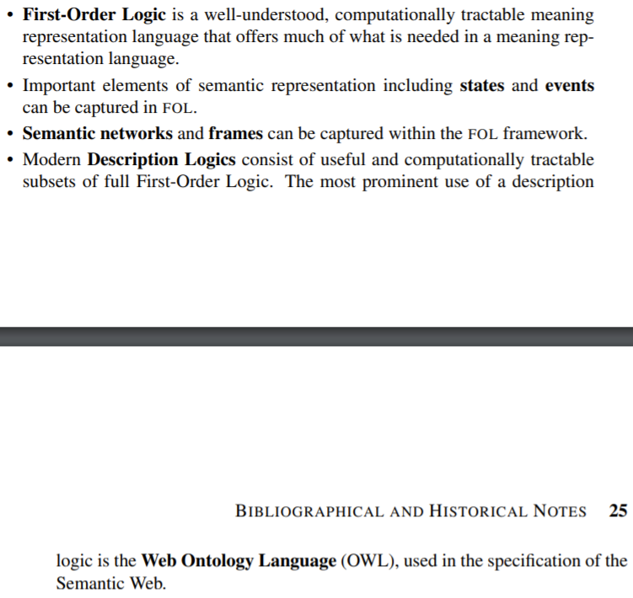
6. Summary
Notes:
・一階述語論理は必要な要件を満たす意味表現言語の一つでした。
・状態やイベントというものも一階述語論理で表現できました。
・semantic networksやframesも一階述語論理で表現できました、と書いてありますが、そんな記述はありませんでした。
・記述論理は一階述語論理のサブセットで、重要な使用用途にSemantic Webで使われるWeb Ontology Languageがありました。

